Slide 1




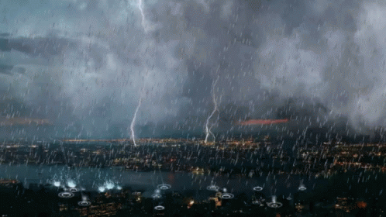

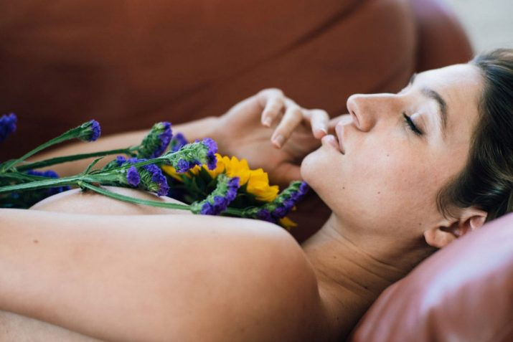

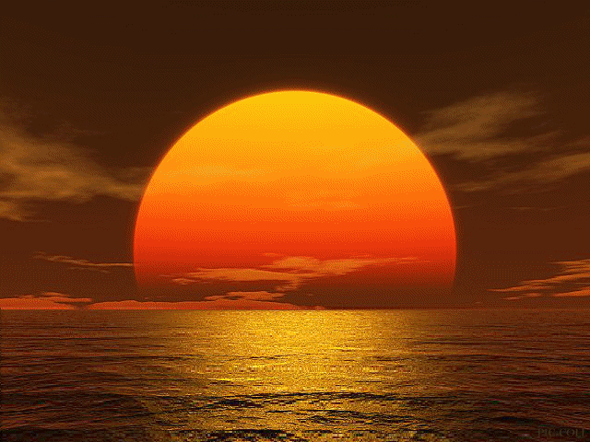
Lévate mis alas y volé
Luego pensé Que hare?
Como reparo mis alas?
Así no podré volar nunca
Tome hilo y aguja para repararlas
Pero no puede hacerlo
Porque mi amor era poco igual que mi voluntad Porque mi tristeza era mucha y mi dolor muy fuerte
Me volví a sentar y a cerrar los ojos
Mi falta de voluntad y mis pocas ganas de vivir no dejar hacer mas que eso sentarme y llora solo llorar
De pronto vi. tu mano frente de mi
y me ofreció pararme de allí
levanté la mirada vi. tus ojos
y tu sonrisa me eche a tus brazos
y llore hasta mas no poder hacerlo
De pronto descubrí como mis alas se reparaban y el dolor se iba de mi y el amor regresaba a mí
¡Ahora podré volar me dije ¡
Mis alas esta lista y mi corazón tiene amor Que espero para hacerlo?
Lévate mis alas y volé
Muy alto
Hoy quise volar y no pude hacerlo
Hoy abrí mis alas para volar y estaban rotas
Mire mis alas rotas echas pedazos
No alzaron el vuelo
No pudieron porque estaban echa pedazos
No hice más que cerrar los ojos y llorar De dolor e impotencia llorar y llorar
Abrí los ojos y me dije que lindo sueño !!!!!
Ojala que fuera real!!
Y realmente pudiera volar pero todo era un sueño Que tuve y no era real
Pero entendí algo en mi sueño
Que tengo amor , sueños y voluntad
Que mis alas están rotas
Pero que con tu mano y tu sonrisa la puedo reparar
Que un día levantare el vuelo Y volare
Y eso solo por ti lo hare
jrvg
jrvallegomez@outlook.es

Slide 2







¿Te ha gustado?
Puedes ver más entrando
Aquí
Además puedes recibir powerpoints en tu correo electrónico suscribiéndote aquí:
…

